Slide 1
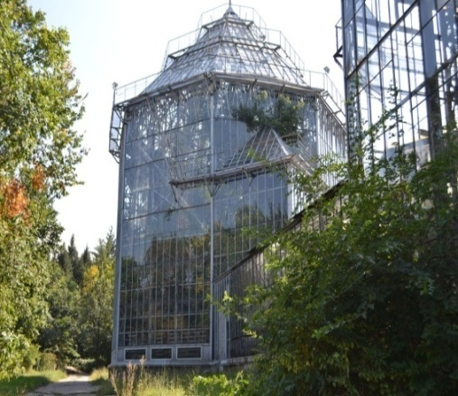
ПРОБЛЕМНЫЕ ВОПРОСЫ
Кроме этого к проблемным вопросам относятся:
1. Необходимость в капитальном ремонте фондовой оранжереи
и ее отопительной системы, а также подводящих к ней
коммуникаций горячей воды.
2. Необходима реконструкция систем ограждения и дорожно-тропиночной сети ГБС.
3. Недостаточность входных групп.
4. Требует ремонта не функционирующие в настоящее время водные бассейны, которые могут использоваться и для ведения коллекций гидрофитных растений.
5. Для эффективного внедрения в зеленое строительство Юго-Восточного и Южного Казахстана сортового разнообразия древесных растений необходимо создание участка: «Сортовые декоративные деревья и кустарники мировой селекции». растений, и для улучшения микроклимата на территории ботсада.

Slide 2
Финансирование РГП "Институт ботаники и фитоинтродукции" КН МОН РК
2014 - 2018
Согласно закона «О науке» Институт ботаники и фитоинтродукции имеет три источника бюджетного финансировантия: базовое,
программно-целевое,
грантовое

Slide 3
Типовые образцы ботанических садов
№ |  | Сады у Залива, Сингапур | Сад Лонгвуд, США | Королевские ботанические сады Кью, Великобритания | Королевские ботанические сады , Канада
1 | Площадь (гектары) | 101 | 436 | 130 | 121 (Культивированные Сады) 971 (природные)
2 | Посещаемость | 1,500,000 | 1,024,000 | 1,325,917 | 221,468
3 | Плата за вход | Открытые сады: Бесплатно Оранжереи: $8.90/каждая | $20 to $27 | $22 | $9.60
4 | Штат (основные/внештатные) | 300/100 | 200/229 | 800 | 86/115
5 | Волонтеры | 500 | 727 | 550 | 320
6 | Годовой бюджет (USD) | 63,000,000 | 43,500,000 | 93,000,000 | 9,925,000
6.1 | Государственное финансирование | 27,720,000 | - | 41,850,000 | 4,069,250
6.2 | Поступления от коммерческой деятельности (фестивали, мероприятия, аренда, продажа билетов и тп) | 30,555,000 | 21,750,000 | 13,950,000 | 2,282,750
6.3 | Благотворительность | 4,725,000 | 21,750,000 | 37,200,000 | 3,573,000
Notes:
Almaty Garden 108 hectares

Slide 4
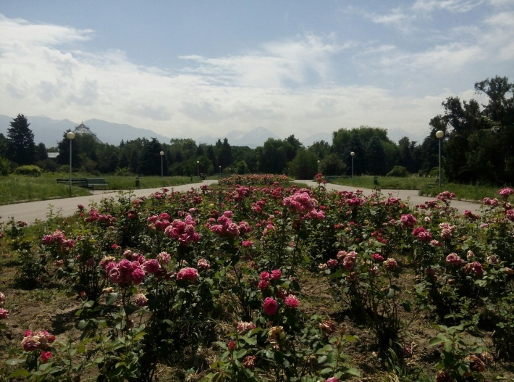
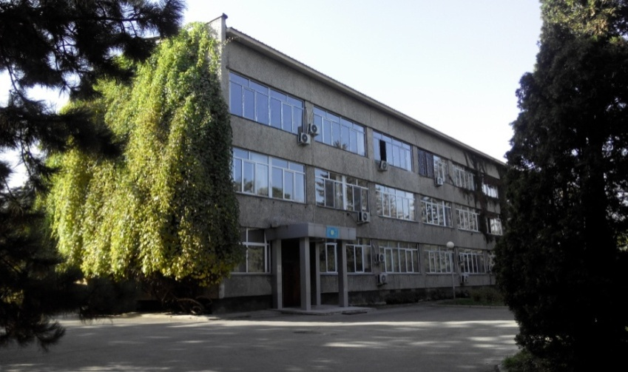
Последний Генеральный план реконструкции Главного ботанического сада был разработан в 1955 году, который включал:
новые экспозиционные участки;
административно-лабораторный корпус,
фондовую оранжерею для выращивания тропических и субтропических растений.
Этот Генеральный план реконструкции сослужил добрую службу в развитии ботанического сада, он является основой и современного состояния.
Однако сейчас назрела необходимость генеральной реконструкции ГБС, направленную на ее модернизацию и соответствующую международным трендам.
Административное здание
Внешний вид партера ГБС

Slide 5
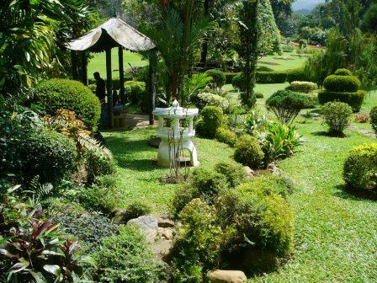
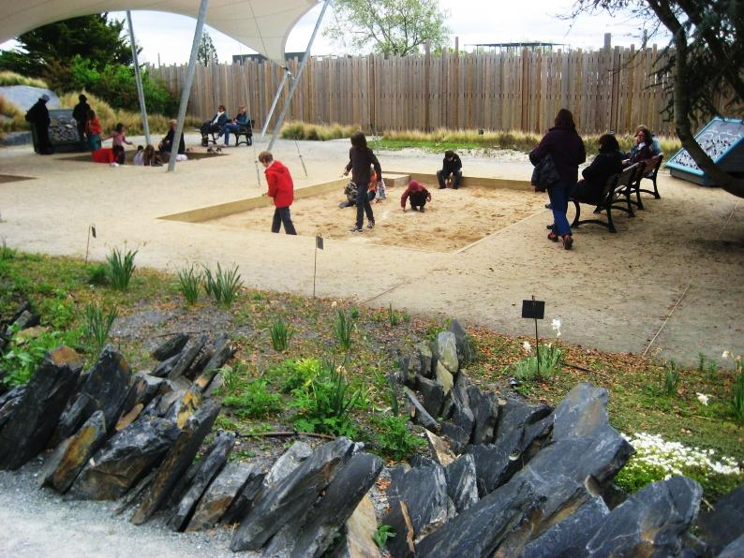
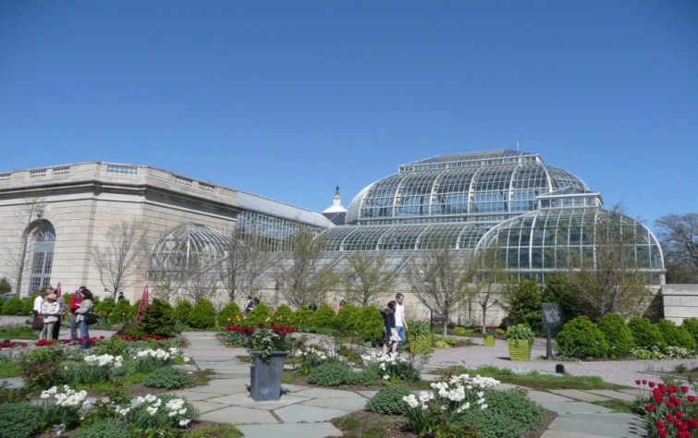
Анализ деятельности ведущих ботанических садов США, Франции, Китая показывает необходимость коренного преобразования инфраструктуры и имиджа ГБС для соответствия современным мировым стандартам
От ботанических садов Китая
необходимо перенять
специфический уровень
ландшафтного дизайна,
с органичным включением
в него малых архитектурных форм.
Позитивным опытом ботанических садов
Франции являются: создание «растительного
кластера», включающего в себя научные
исследования, образование и коммерческие
компании; тренинговые площадки и
дифференцированные экскурсионные маршруты
с применением новых технологий культурно-просветительской и экскурсионной работы.
Важными аспектами деятельности ботанических садов США являются современные климатроны и участие в их деятельности спонсорских фондов и волонтерского движения.

Slide 6
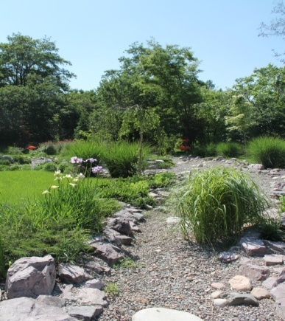
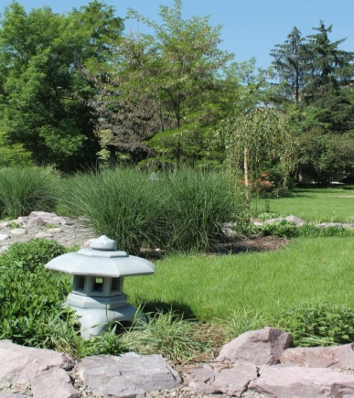
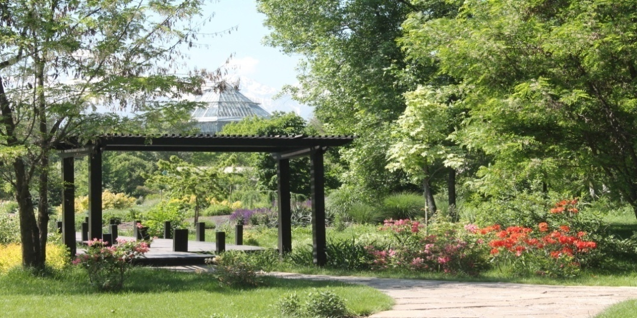
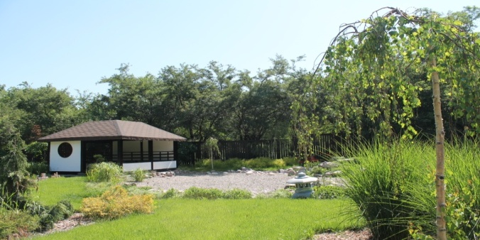
В 2009 году нами была предпринята первая попытка привлечения общественности к деятельности ГБС, была создана «Группа друзей ботанического сада», куда вошли представители прессы, частные питомники, представители Акимата г.Алматы, экологический общественный фонд г. Алматы, который привлек волонтеров на территорию ботанического сада. Благодаря спонсорской поддержке компании JTI был выполнен проект «Японского сада» и закуплено качественное садовое оборудование и посадочный материал для развития питомника ГБС.
Экспозиционный участок «Японский сад», заложенный в 2010 г..

Slide 7
Данная концепция разработана на основе законодательства Республики Казахстан и передового мирового опыта деятельности ботанических садов. За счет этого она обеспечивает традиционно эффективную научную и природоохранную деятельности в сочетании с новым качеством культурно-просветительской и обучающей функций Согласно данной концепции, Ботанический сад должен стать полигоном испытания и демонстрации «зеленых технологий», технологий сохранения генетического фонда растений, современных агротехнологий, технологий обучения и «масс-медиа»
В 2014 году коллективом Института была разработана собственная концепция развития и модернизации Главного ботанического сада
«БОТАНИЧЕСКИЙ САД XXI ВЕКА»

Slide 8
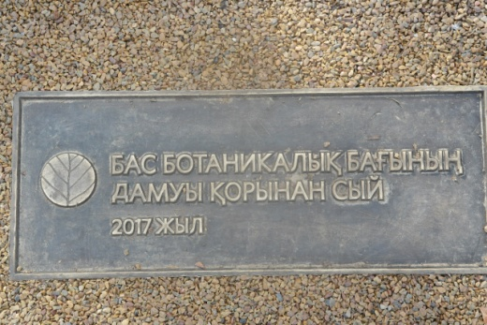
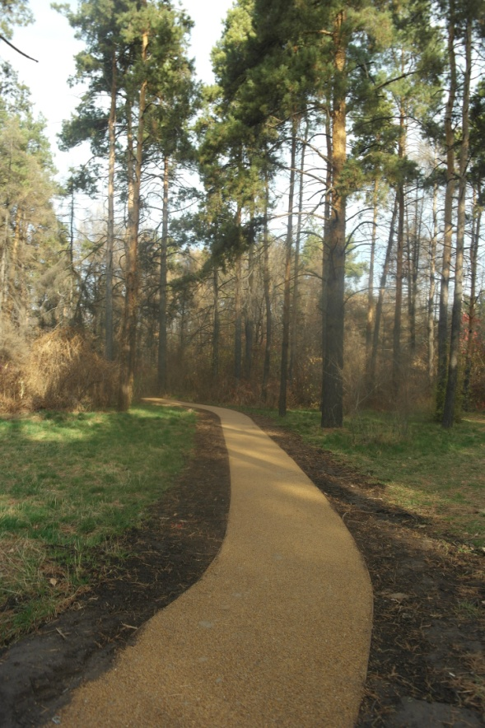
Спонсорская помощь
28.05.2015 г. был создан ОФ «Развития Главного ботанического сада» и зарегистрирован его Устав.
К настоящему моменту за счет фонда в ГБС:
Выложена новая дорожно-тропиночная сеть на экспозиции «Восточная Азия» и «Кленовой алеи» (общий метраж 905 погонных метров).
В настоящее время фонд «Булата Утемуратова» предложил поддержку в решении накопившихся проблем ГБС.
Совместно подготовлен Меморандум, в котором устанавливается безвозмездный характер спонсорской помощи.

Slide 9
Ожидаемый результат нового концепта Реконструкции ГБС
обеспечит новый качественный уровень исполнения Главным ботаническим садом всех его основных функций с повышением устойчивости жизнеспособности коллекционных фондов;
позволит комплексно решить задачи сохранения, развития и изучения коллекционных фондов ГБС;
повысит его привлекательность для алматинцев и гостей Южной столицы, его культурно-просветительскую значимость по вопросам природоохранного и экологического воспитания;
обеспечит подготовку высококвалифицированных специалистов ботаников для эффективного решения проблемы сохранения биологического разнообразия.

Slide 10
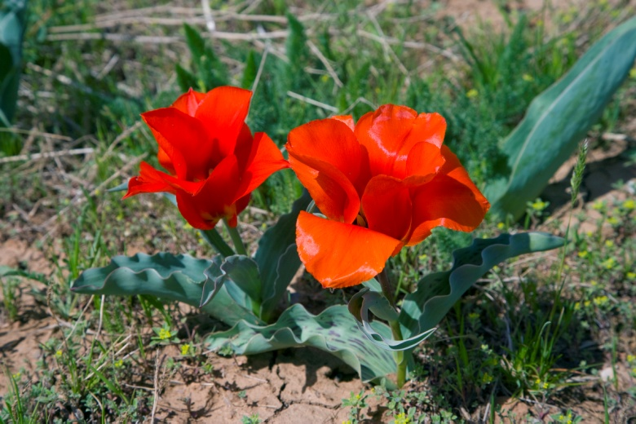
Спасибо за внимание
17 августа 2017 г.

